Slide 1
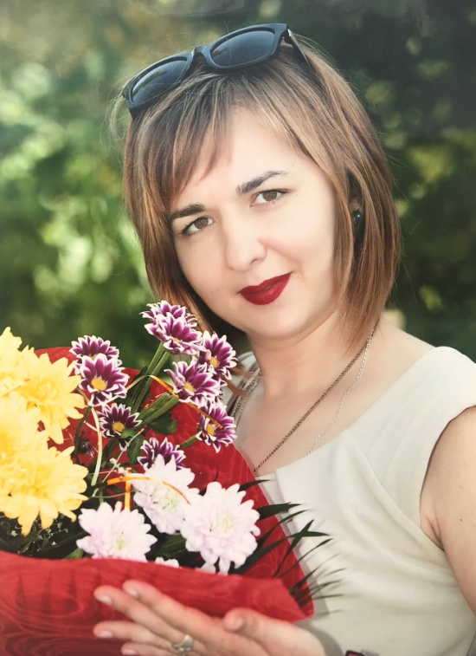
Портфоліо
вчителя біології та хімії Шаповалової
Дар’ї
Михайлівни
Для когось природничі дисципліни – тільки слово,
Для когось – неприємні відчуття,
Для когось – це лише науки,
Для нас вони – наше життя!

Slide 2
Освіта: Житомирський державний університет ім.. І.Я. Франка
Спеціальність за дипломом:
Вчитель біології, хімії, екології та валеології
Посада: вчитель біології та хімії
Педагогічний стаж: 7 років
Кваліфікаційна категорія: спеціаліст другої категорії

Slide 3
Моє педагогічне кредо
Учитись важко, а учить ще важче,
Але не мусиш зупинятись ти,
Як учням віддаєш усе найкраще,
То й сам сягнеш нової висоти.
Улюблена цитата:
«Вчитель не той, хто вчить,
а той, хто не може не вчити.»
В. О. Сухомлинський
Біологія-це наука про життя

Slide 4
Частинка мого життя…
Ти можеш!» — повинен на­гадувати вчитель учневі.
«Він може!» — повинен нагадувати колектив.
«Я можу!» — повинен повірити в себе учень.
В. Шаталов

Slide 5
Проблема, над якою працюю:
"Найкращий спосіб вивчити будь-що, це відкрити самому"
Д.Пойа
«Використання інноваційних технологій у освітньому процесі
з метою підвищення компетентності учнів на уроках біології та хімії»
Біологія-це наука, яка вивчає життя в усіх його проявах

Slide 6
РЕАЛІЗОВУЮ ПРОБЛЕМУ НА ОСНОВІ ВИКОРИСТАННЯ:
ЕЛЕМЕНТІВ СУЧАСНИХ ПЕДАГОГІЧНИХ ТЕХНОЛОГІЙ
ІННОВАЦІЙНИХ МЕТОДІВ НАВЧАННЯ
ІНФОРМАЦІЙНИХ КОМП’ЮТЕРНИХ ТЕХНОЛОГІЙ

Slide 7
ІННОВАЦІЙНІ МЕТОДИ НАВЧАННЯ В ПРОЦЕСІ ВИВЧЕННЯ БІОЛОГІЇ ТА ХІМІЇ
“МОЗКОВИЙ ШТУРМ”, “КОЛО ІДЕЙ”, НАВЧАЮЧИ –ВЧУСЯ”, “ДЕРЕВО РІШЕНЬ”, “МІКРОФОН” “ АКВАРІУМ”
ТАКІ ІННОВАЦІЙНІ МЕТОДИ НАВЧАННЯ, ЯКІ:
ДОЗВОЛЯЮТЬ ДИТИНІ ВИЯВИТИ ІНІЦІАТИВУ;
СПОНУКАЮТЬ ДО ВИСЛОВЛЮВАННЯ;
СТВОРЮЮТЬ АТМОСФЕРУ ДЛЯ ПРИРОДНОГО САМОВИРАЖЕННЯ;
СПРИЯЮТЬ ВІЛЬНОМУ РОЗВИТКУ ОСОБИСТОСТІ УЧНЯ.

Slide 8
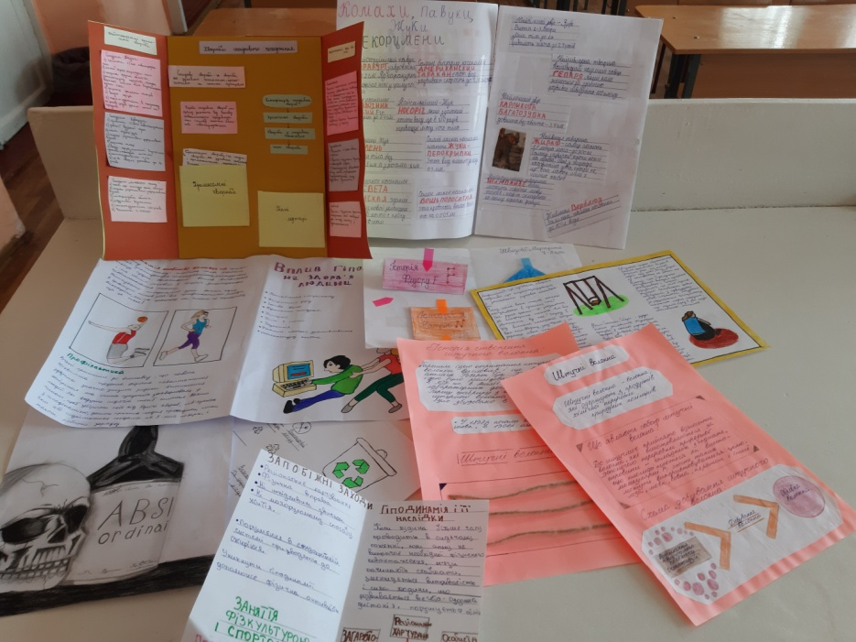
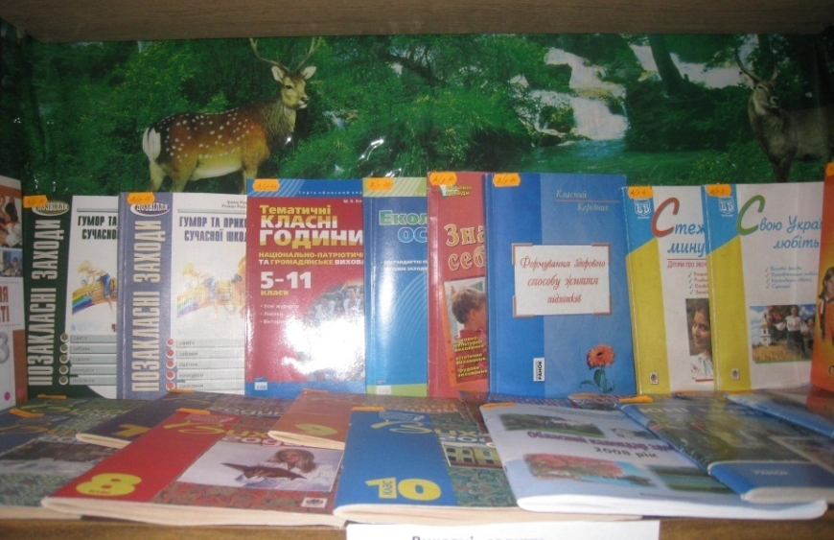
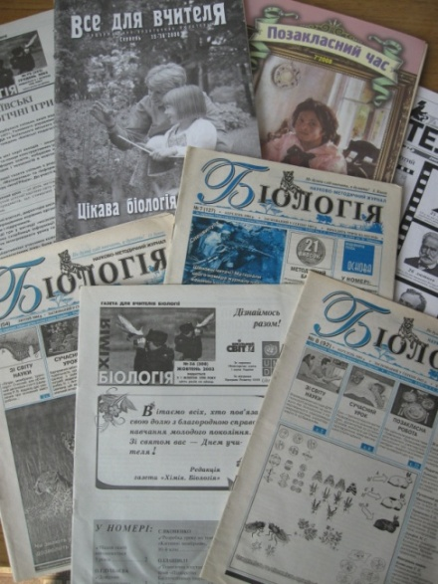
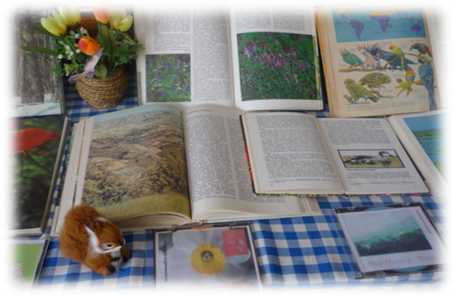
В практиці роботи вчителя

Slide 9
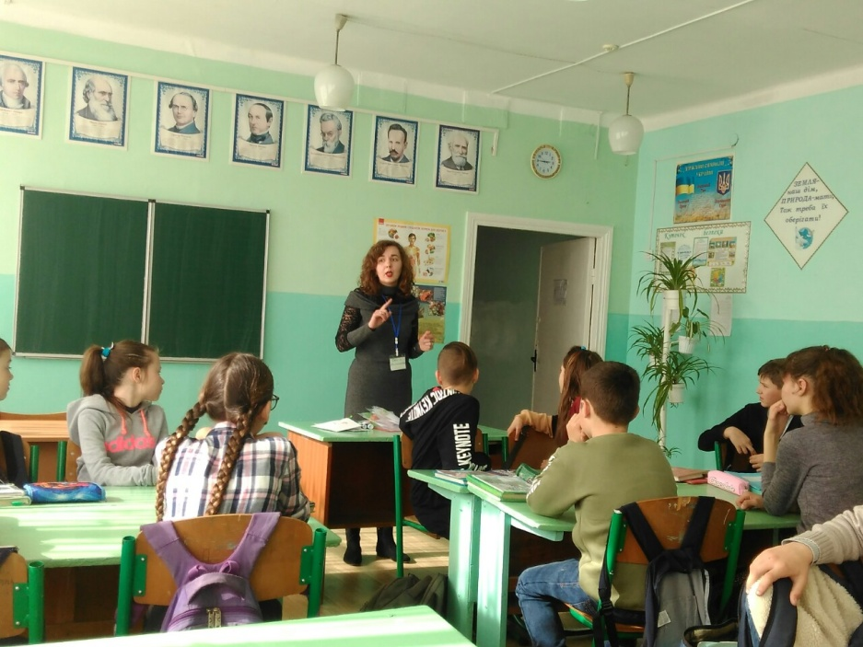
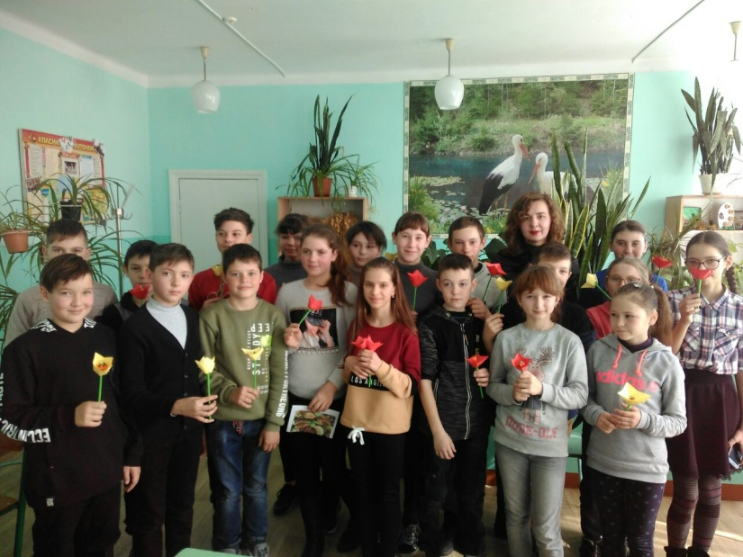
Методична робота

Slide 10
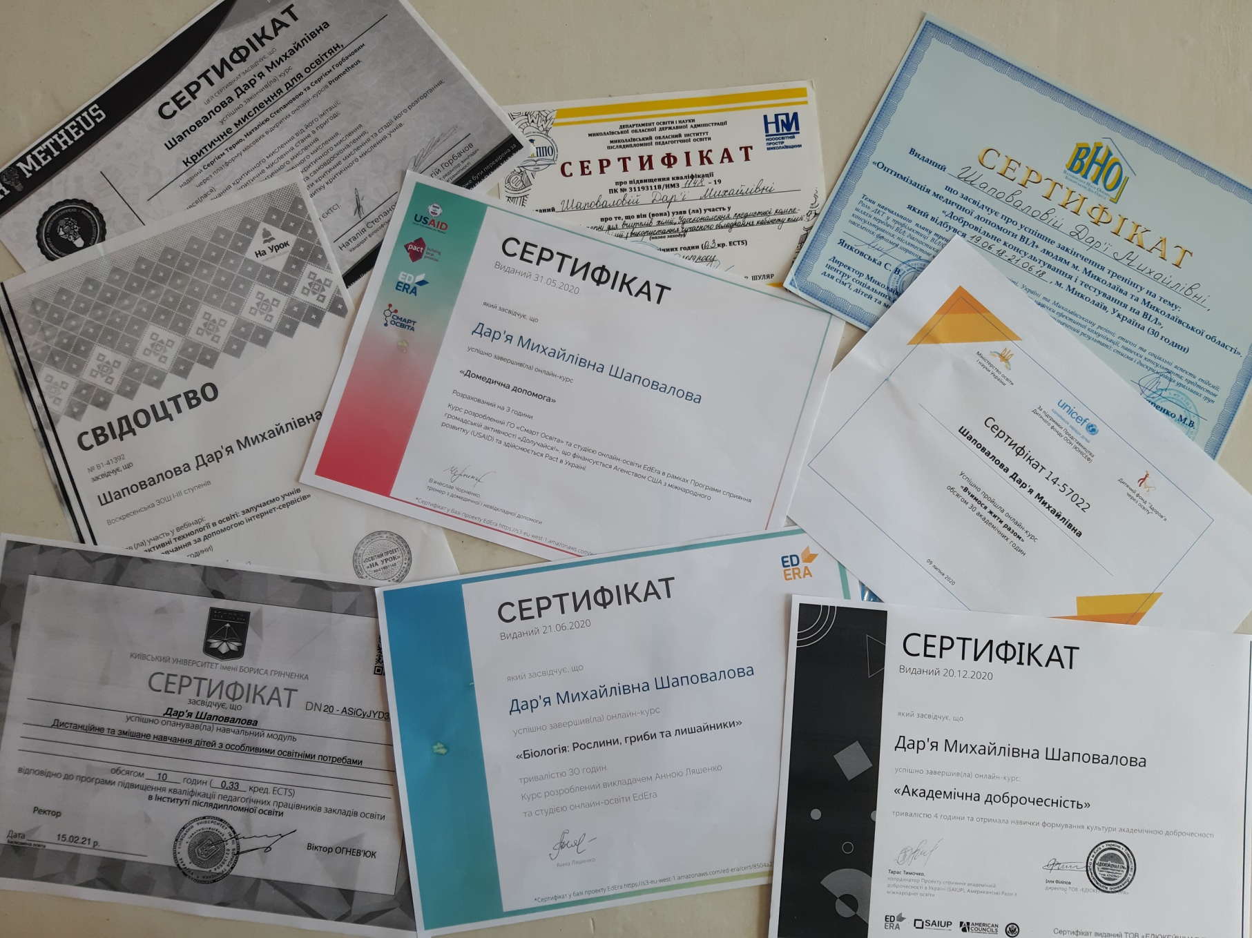
Самоосвіта

Slide 11
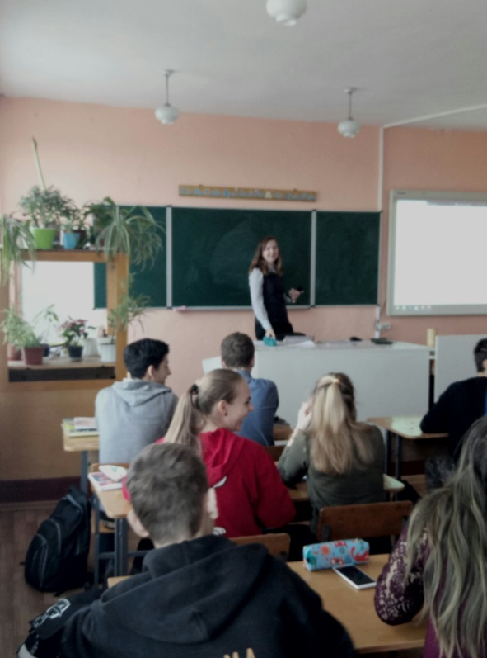
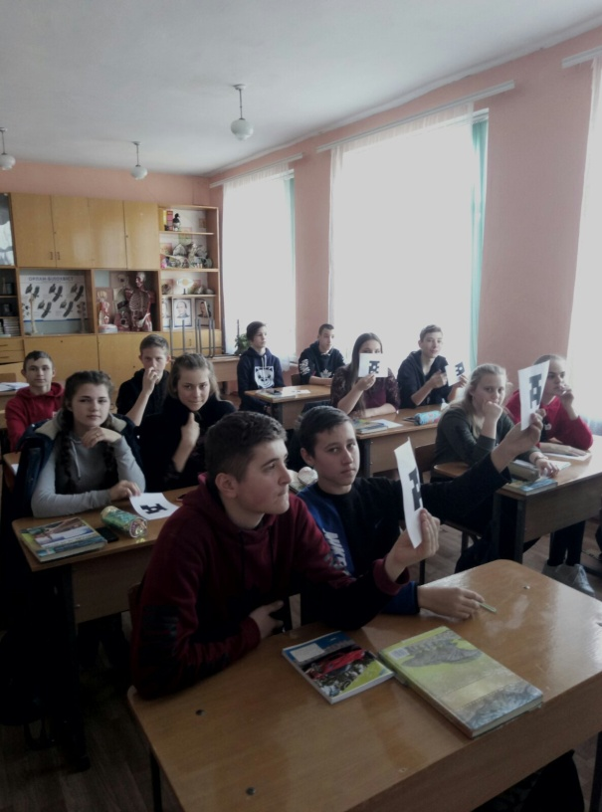
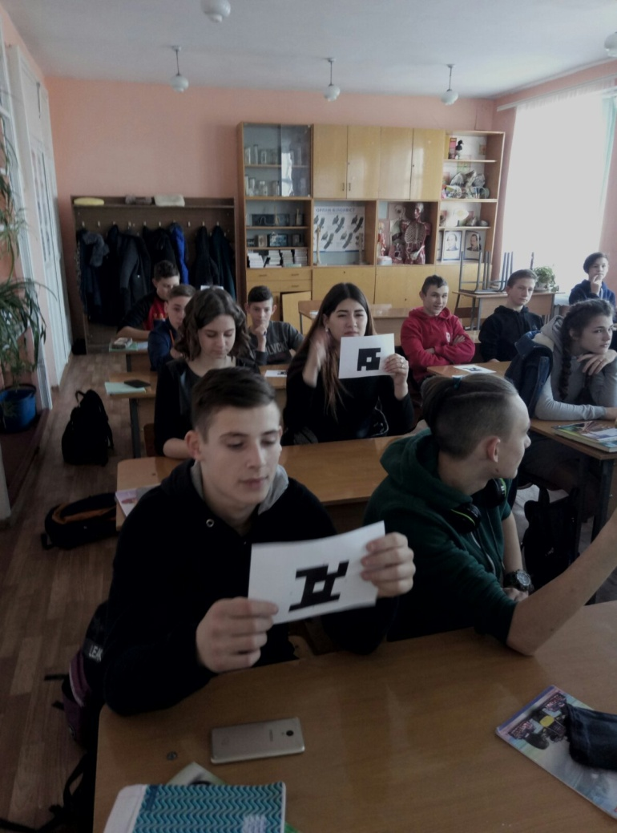
На уроці

Slide 12
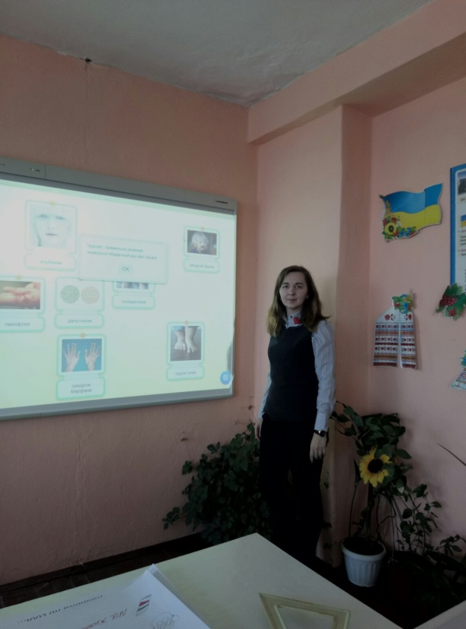
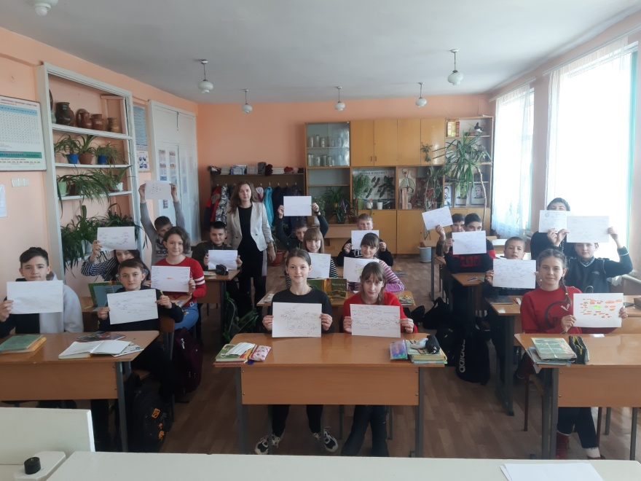
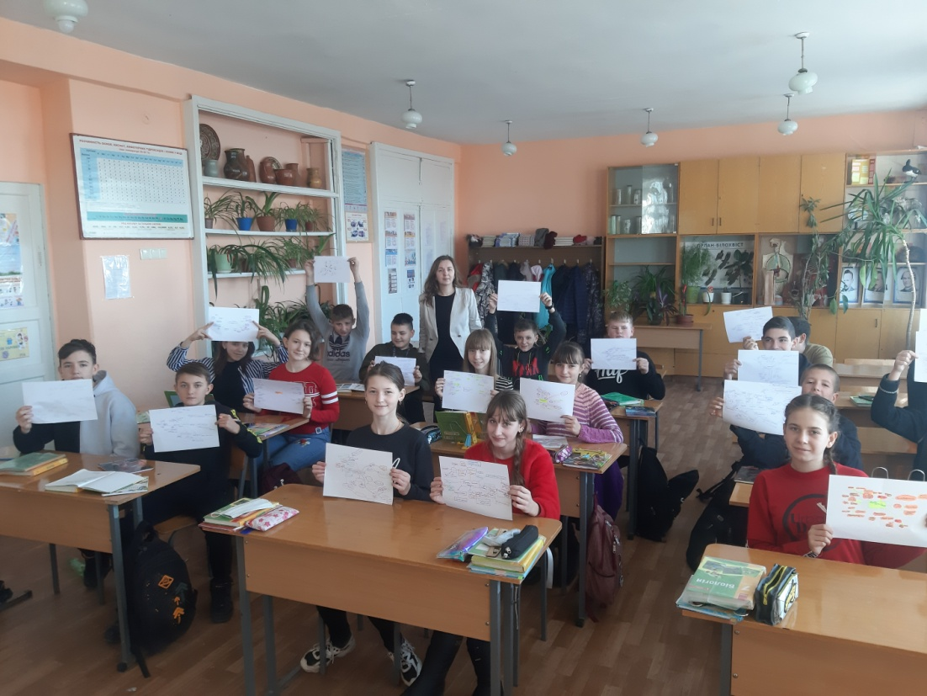
Наші будні….

